Slide 1
网络流
HFLS-WJMZBMR

Slide 2
知识点：需要掌握的算法/知识点
网络流：SAP或者Dinic
最小费用流：SPFA费用流或者ZKW流或者Dijkstra费用流。
最大权闭合子图。
最小割建模相关技巧。

Slide 3
[ZJOI2011]营救皮卡丘
N个点，M条边，一共有K个人。
每个人可以在边上移动。
要想摧毁第i号点，必须先摧毁前i-1个点。
人经过点就能瞬间摧毁点，并且可以经过被摧毁的点。
在摧毁i-1点以前，i点无法经过。
求摧毁所有点，所有人走的总路径长度最小值。
N<=150.

Slide 4
[Sdoi2010]星际竞速
N个星球M条带权边。
每条边只能从编号小的到大的。
要求经过所有点仅一次。
同时可以瞬移，从任意点瞬移到第i点代价为Ai。
求花费比赛的最少时间。
N<=800,M<=15000

Slide 5
[Sdoi2010]星际竞速
做法1
做法2

Slide 6
K条路径覆盖模型
我们要使用K条路径来覆盖N个点。
A->B的代价给出。
比如1->3->5,2->4覆盖了1，5。
求最小代价覆盖。

Slide 7
最大权闭合子图
一些事件。
事件有权值，并且有依赖关系，如果A依赖于B，那么A选了B也必须选。
经典问题。
如何建模。
建图核心pattern。 S->A->(inf)B->T。

Slide 8
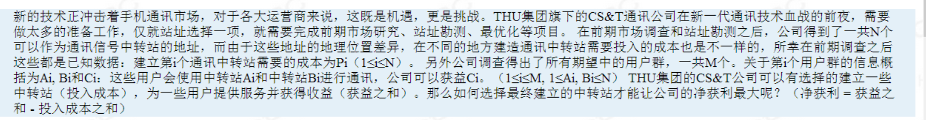
NOI2006
很容易容易建出最大权闭合子图模型。

Slide 9
SRM 558 Surrounding Game
有N*M的矩阵，每个点有选择代价Ci,j和控制收益Ai,j。
我们要选择一些点，需要付出他们的选择代价的和。
同时一个点被控制，当且仅当它被选择或者它的所有邻居都被选择。

Slide 10
SRM 558 Surrounding Game
一个点有两个事件：被选择，他的所有邻居被选择。
被选择->他的邻居不全被选择<-邻居的不被选择
他的邻居全被选择->不被选择

Slide 11
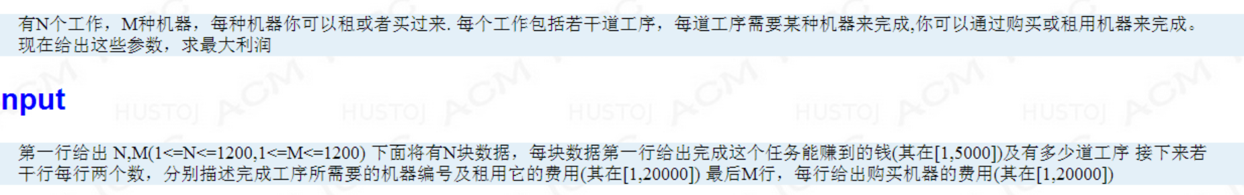
CEOI 2008 order

Slide 12
CEOI 2008 order
另类的闭合权子图建模，可以有依赖违反代价。

Slide 13
pattern2
S->A->T
S->B->T
A<->B :C
A和B颜色不一样，C计入最小割。

Slide 14
Spoj 839 Optimal Marks
http://www.lydsy.com/JudgeOnline/problem.php?id=2400

Slide 15
圈地计划
http://www.lydsy.com/JudgeOnline/problem.php?id=2132

Slide 16
能量魔方 Cube
http://www.lydsy.com/JudgeOnline/problem.php?id=1976

Slide 17
happiness
http://www.lydsy.com/JudgeOnline/problem.php?id=2127
A->文 B->文 损失
A->文 B->理 损失

Slide 18
pattern3
每个值i有N个选择。
用S->X0->X1->X2->XN->T表示
切掉Xi-1->Xi表示i的值选择了Xi。

Slide 19
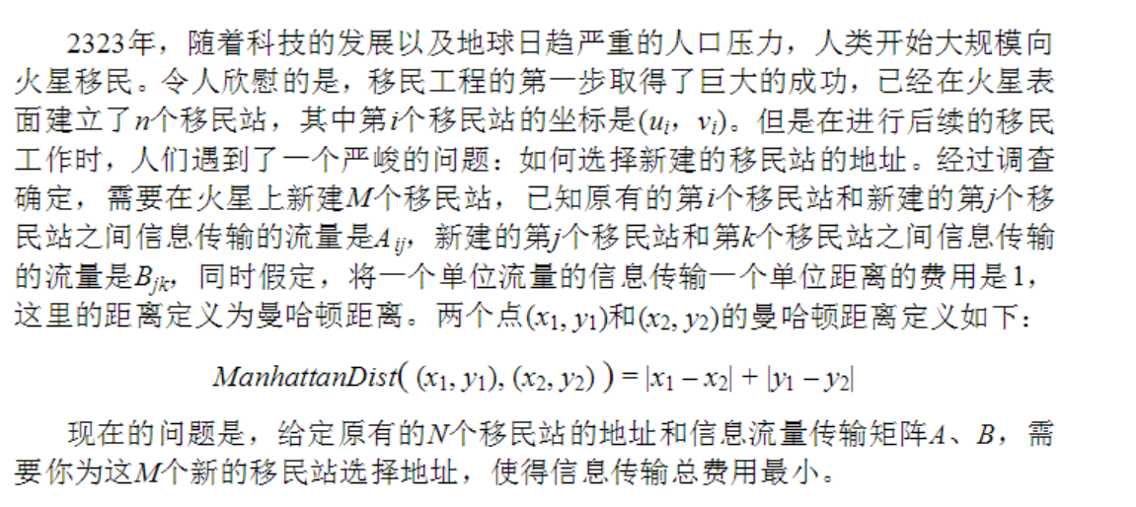
移民站选址

Slide 20
切糕

Slide 21
RadarSabotage
W*H的平面上有一些点。
每个点在x,y位置，初始能量为p。
能力为x的话就能覆盖以该点为中心，大小为p*p的一个圆。
我们要从顶端到底端找一条没有被覆盖的路线，求最少需要把这些点的能量减少多少。最小话减小的能量总和。

Slide 22
SRM 570 CurvyonRails
N*M的网格，上面有一些格子。
有的是障碍，有的是空的，有的上面住了人。
我们要给所有非障碍点连两条边到相邻的非障碍点，那么会形成一些环。
一个人会高兴当且仅当他在环的转弯处。
求最多让多少人高兴。
N,M<=25

Slide 23
SnakesOnAPlane
N*M的格子，有些点有障碍，上面有一些蛇。
蛇说白了是一条由相邻点序列组成的链。
有两种蛇是合法的：
1.首尾相碰的蛇
2.首尾都在边界上的蛇。
用一些蛇覆盖所有非障碍点，并且让第二类蛇最少。

Slide 24
Ski Resort
有N*M的矩阵，每个点都有一个高度。
我们用x的代价可以将某点的高度提高x。
从每个点可以到相邻的不比他高的点。
最小代价使得A不能到B。

Slide 25
Ski Resort
点高度必然是一个邻居+1.

